Slide 1

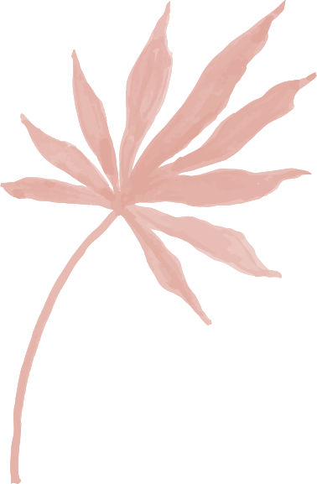


KHỞI ĐỘNG
S
Việt
Nam
Thời gian: 5 phút
https://www.youtube.com/watch?v=jBZ3U4v7UWw
Em có cảm nhận gì về thiên nhiên và đất nước con người Việt Nam qua đoạn video đã xem?
Theo em, người Việt Nam có những phẩm chất đáng quý nào?

Slide 2
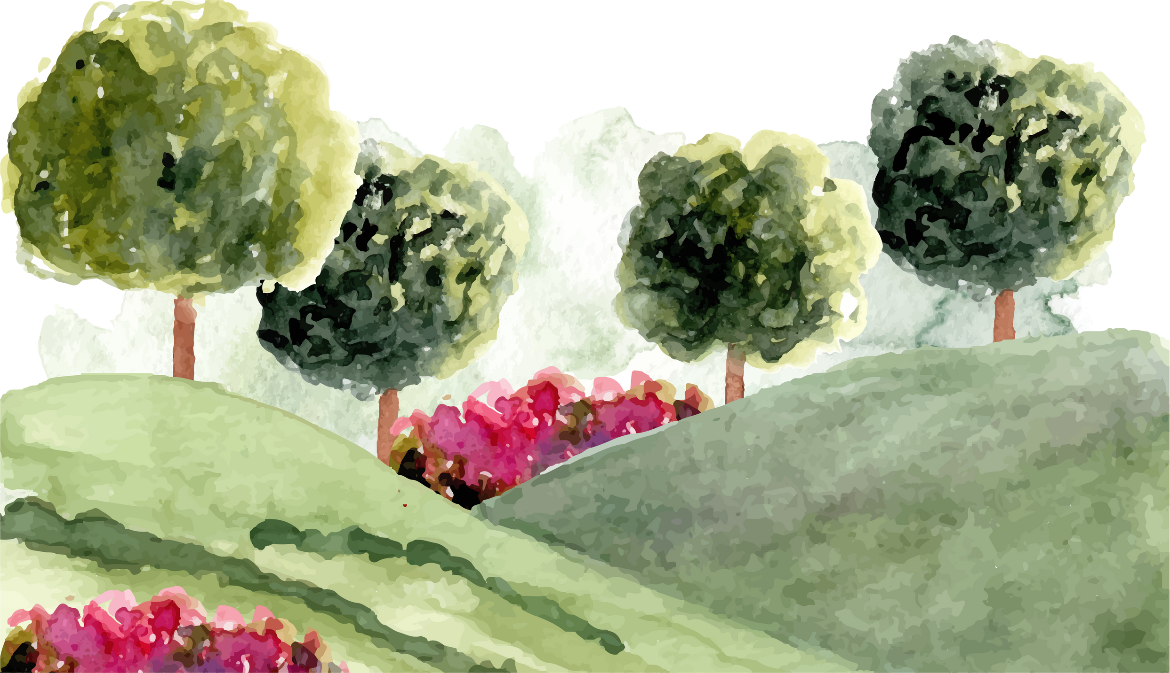
BÀI 9: TÙY BÚT VÀ TẢN VĂN

Slide 3

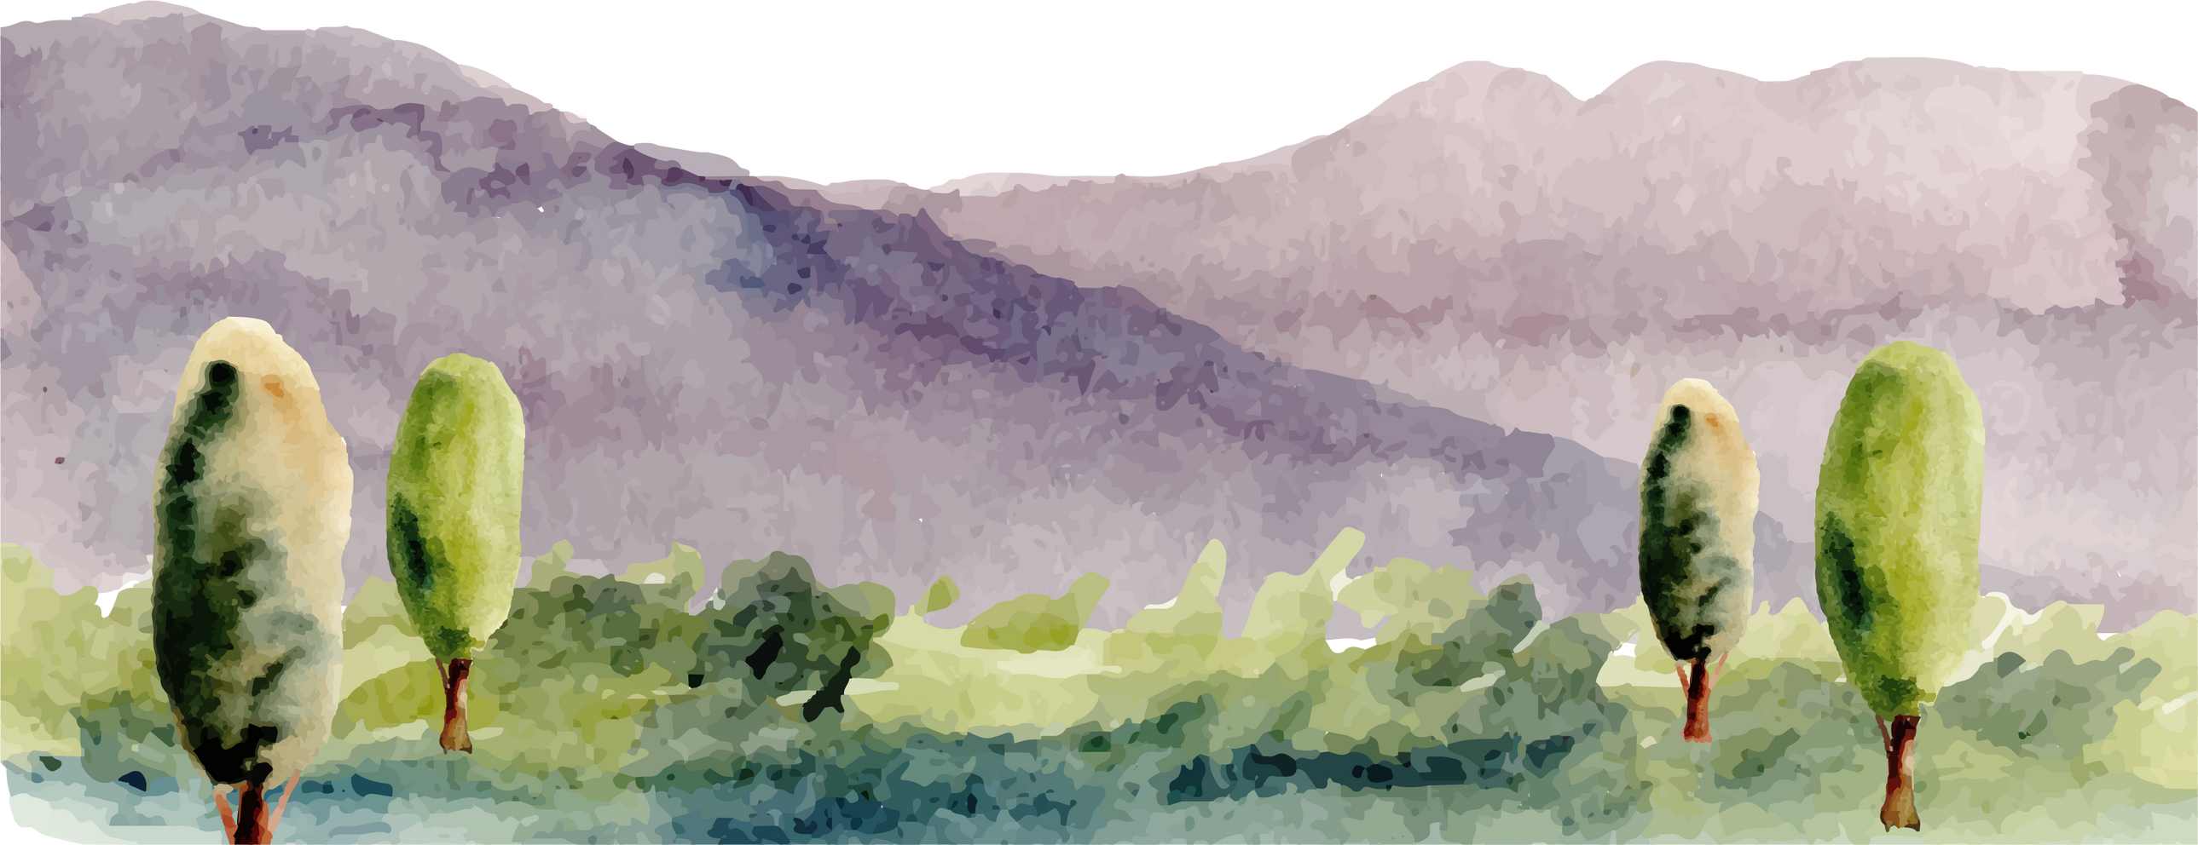
1. TRI THỨC NGỮ VĂN
HS hoàn thành PHT 01 theo cặp
Think - pair - share
(HS đọc phần Kiến thức Ngữ văn trong khoảng thời gian 5 phút sau đó gấp sách lại hoàn thành)

Slide 4


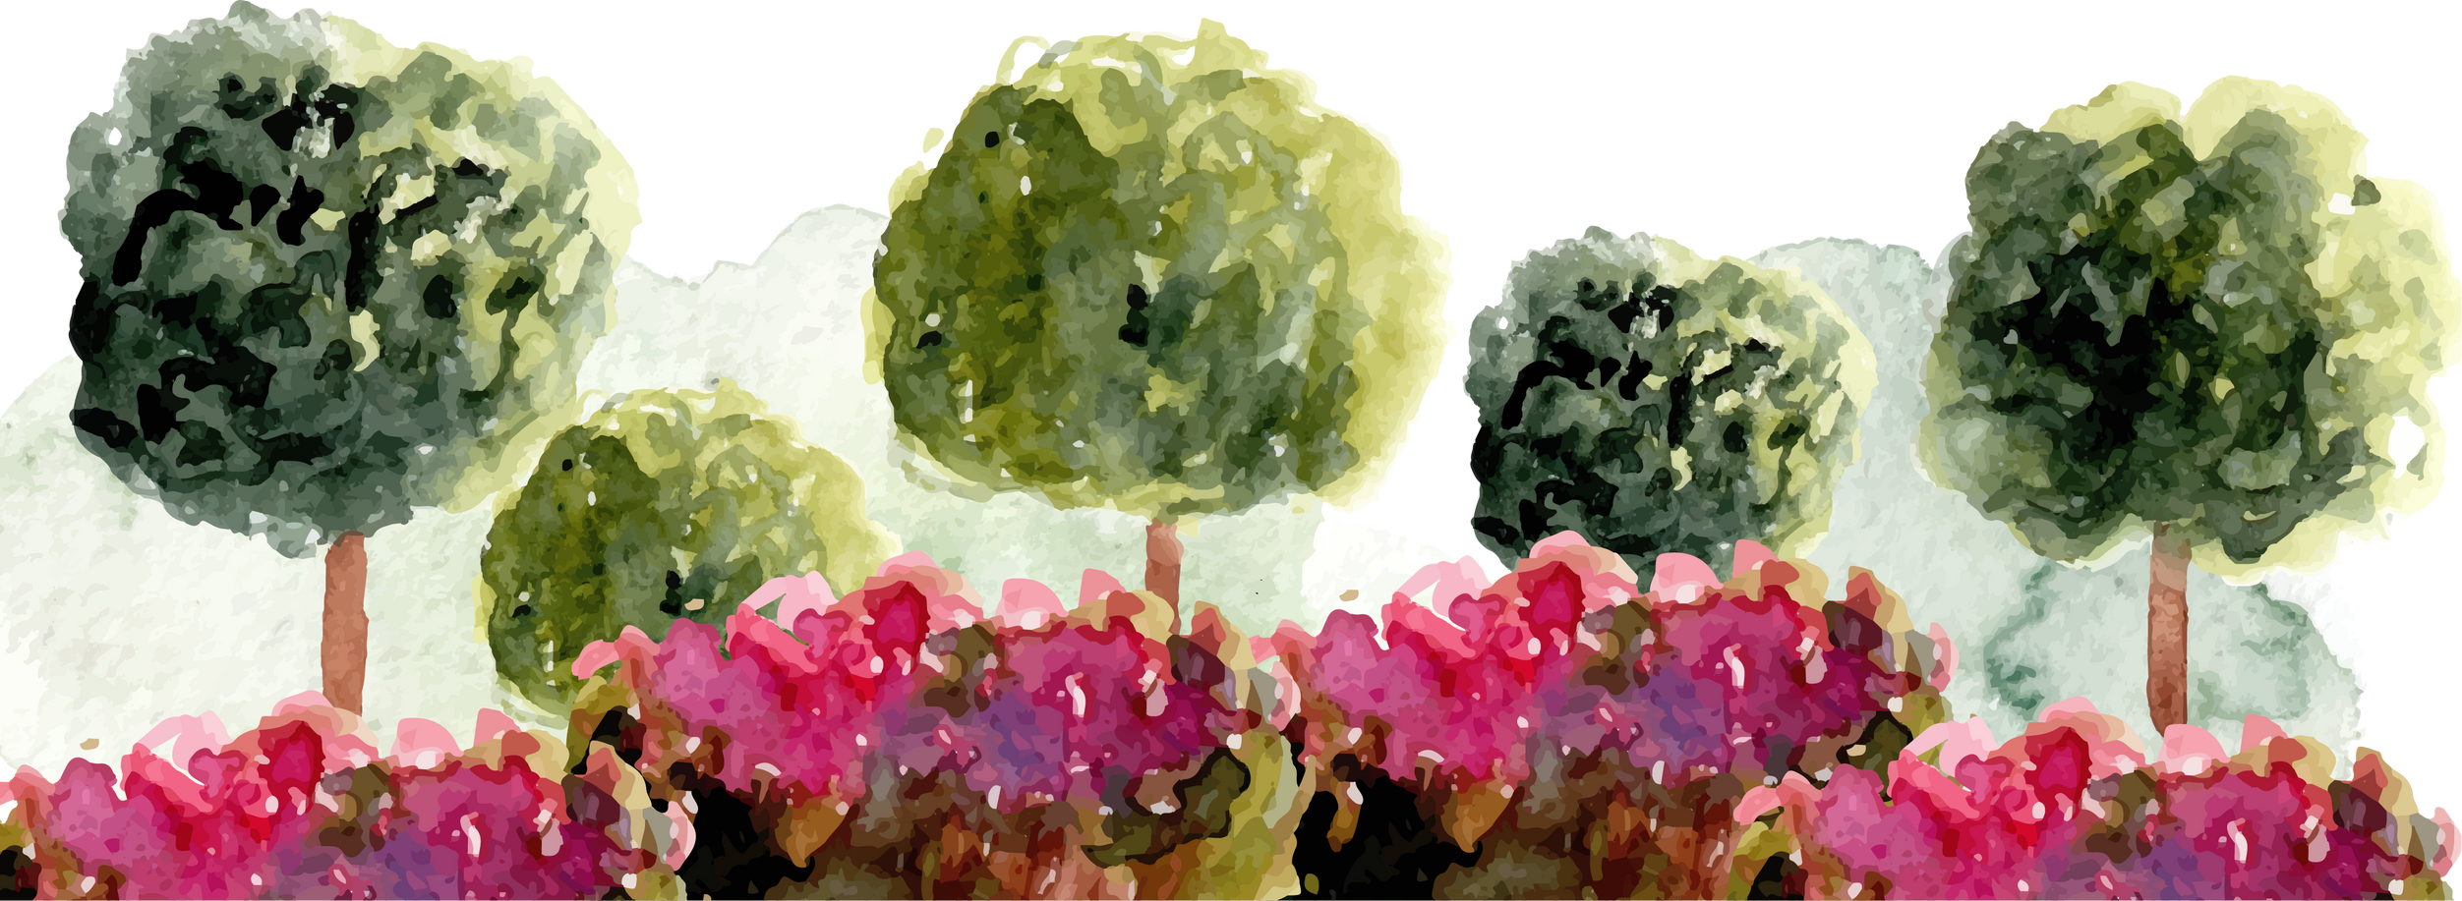
1. TRI THỨC NGỮ VĂN
1.Tùy bút
a. Khái niệm
Là một thể loại văn xuôi thuộc loại hình kí, ghi chép những hình ảnh sự việc quan sát, chứng kiến được.

Slide 5
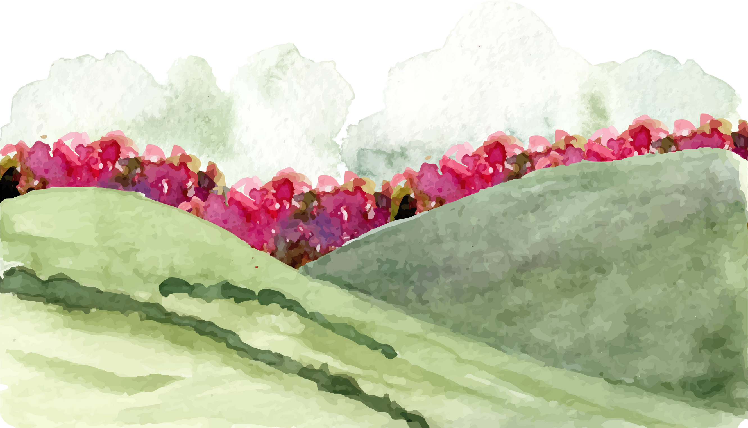


1.Tùy bút
b. Đặc điểm
Điểm tựa của tùy bút là cái tôi trữ tình
Tùy bút thiên về tính trữ tình; có thể kết hợp trữ tình, suy tưởng, triết lí, chính luận
Ngôn từ:
giàu hình ảnh, giàu chất thơ
Bố cục: khá tự do, được triển khai theo một cảm hứng chủ đạo, một tư tưởng chủ đề nhất định

Slide 6
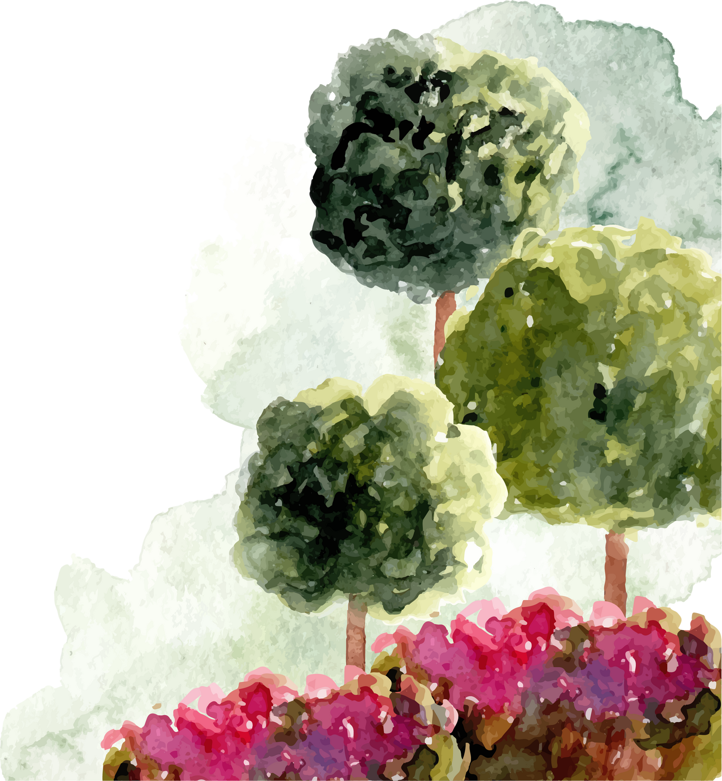
2. Tản văn
a. Khái niệm
Là thể loại văn xuôi ngắn gọn, hàm súc.

Slide 7

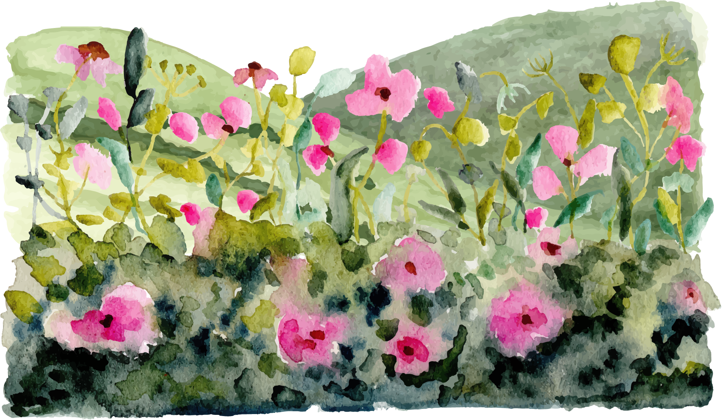
2. Tản văn
b. Đặc điểm
Tản văn khá tự do trong cách biểu hiện, có sự kết hợp tự sự, trữ tình, nghị luận, miêu tả, khảo cứu
Ngôn từ: gần gũi với đời thường, như lời trò chuyện, bàn luận, tâm sự
Người viết tản văn thường dựa trên một vài nét chấm phá về đời sống để thể hiện tâm trạng, suy nghĩ, chủ kiến của mình

Slide 8


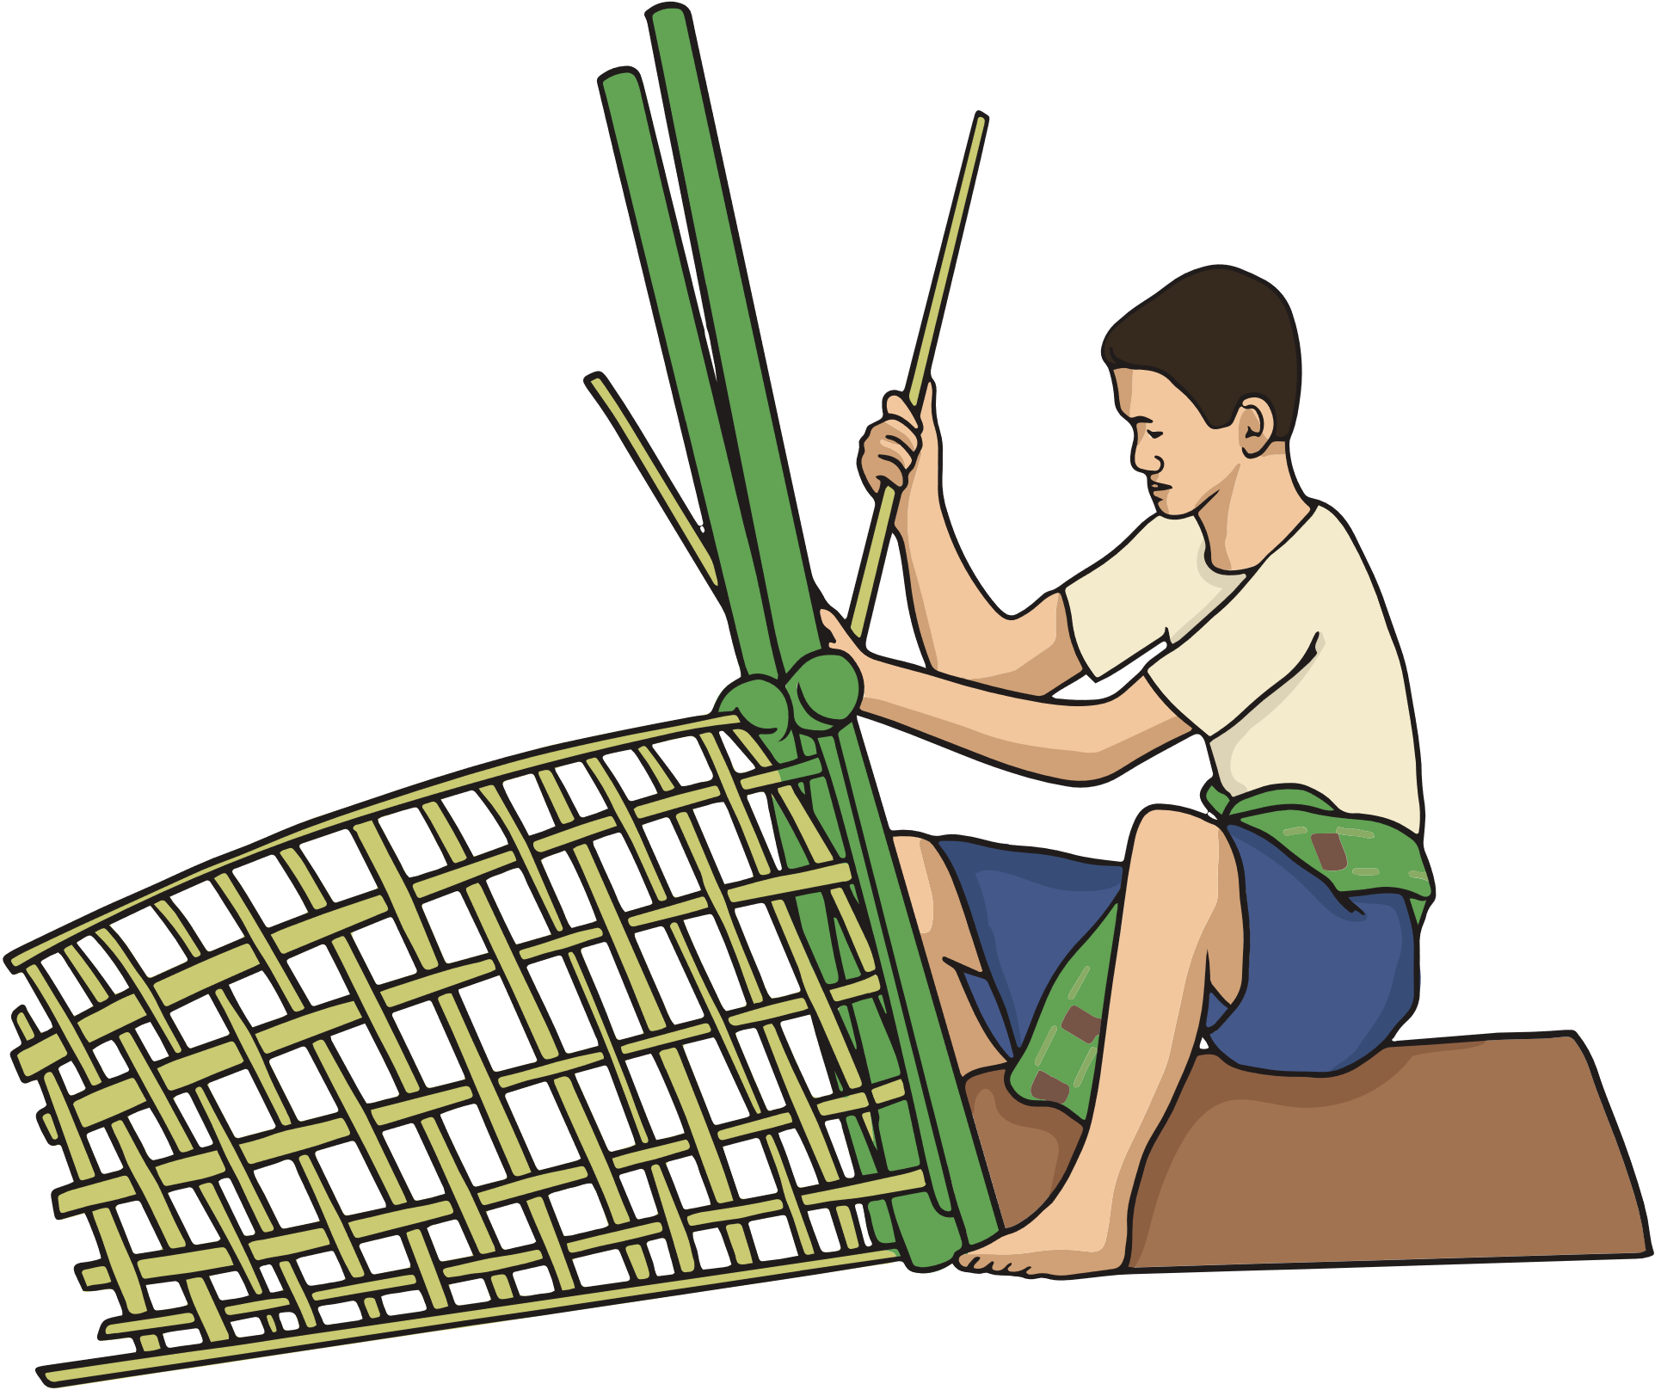

1. CHUẨN BỊ ĐỌC
Khởi động: Tôi là ai?
Hãy đoán tên các vật dụng trong mỗi bức hình.
Theo em, những vật dụng đó được làm từ nguyên liệu gì?

Slide 9
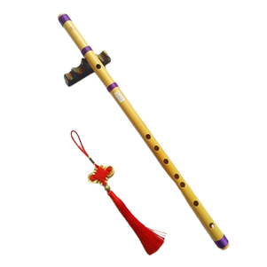

1. CHUẨN BỊ ĐỌC
Cây sáo

Slide 10
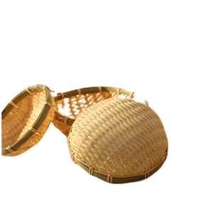
1. CHUẨN BỊ ĐỌC
Rổ nan

Slide 11
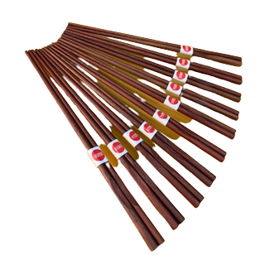
1. CHUẨN BỊ ĐỌC
Đũa tre

Slide 12
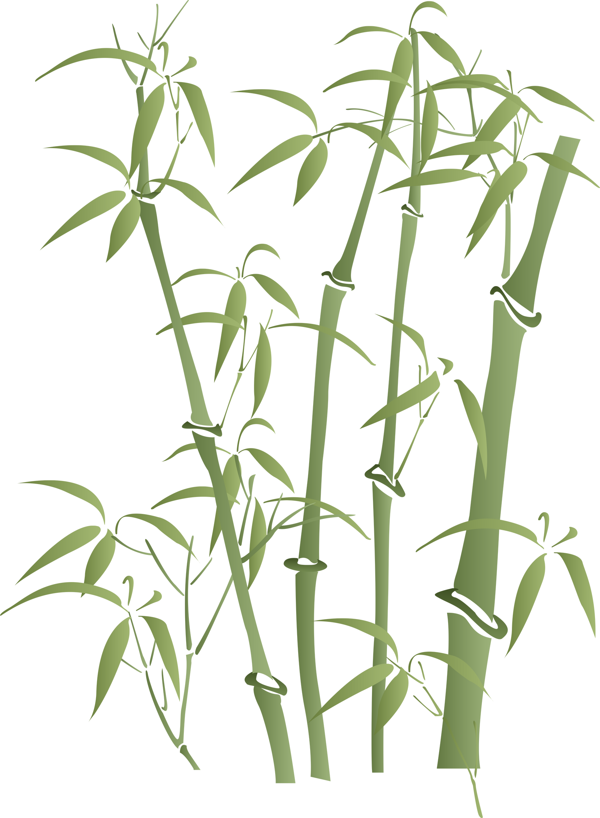

BÀI 9: TÙY BÚT VÀ TẢN VĂN
KĨ NĂNG ĐỌC
Cây tre
Việt Nam

Slide 13
2. ĐỌC VĂN BẢN
Đọc thành tiếng văn bản Cây tre Việt Nam
GV đọc mẫu đoạn đầu.
Mời 2 HS đọc các đoạn còn lại
Tiêu chí | Có | Không
Đọc trôi chảy, không bỏ từ, thêm từ.
Đọc to, rõ bảo đảm trong không gian lớp học, cả lớp cùng nghe được.
Tốc độ đọc phù hợp.
Sử dụng giọng điệu khác nhau để thể hiện được cảm xúc của người viết đối với nhân vật, sự việc.

Slide 14

3. KHÁM PHÁ VĂN BẢN
Đọc thông tin trong
sách giáo khoa, nêu ít nhất
2 thông tin em tìm được
về tác giả, tác phẩm.

Slide 15

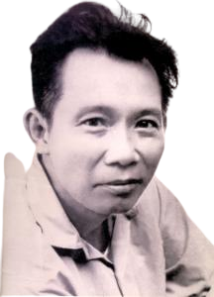

3. KHÁM PHÁ VĂN BẢN
3.1. Tác giả, tác phẩm
Tên khai sinh là Hà Văn Lộc
Thép Mới (1925 – 1991)
Quê ở quận Tây Hồ, Hà Nội (sinh ở thành phố Nam Định)
Ngoài báo chí, Thép Mới còn viết nhiều bút kí, thuyết minh phim.

Slide 16


3. KHÁM PHÁ VĂN BẢN
3.1. Tác giả, tác phẩm
Tác phẩm
Bài “Cây tre Việt Nam” là lời bình cho bộ phim cùng tên của các nhà điện ảnh Ba Lan.

Slide 17

3. KHÁM PHÁ VĂN BẢN
Nhiệm vụ 1:
4 nhóm, các nhóm thực hiện PHT số 2
Thời gian: 10 phút
3.2. Khám phá văn bản
Nhóm 2
Qua bài tùy bút, tác giả thể hiện tình cảm, cảm xúc gì với cây tre?
Theo em, tình cảm của tác giả dành cho tre được thể hiện trực tiếp hay gián tiếp. Lấy ví dụ chứng minh.
Nhóm 1
Lập hồ sơ nhân vật cây tre.
Theo em, hình ảnh cây tre tiêu biểu cho những phẩm chất nào của con người Việt Nam?

Slide 18
3. KHÁM PHÁ VĂN BẢN
Nhiệm vụ 1:
4 nhóm, các nhóm thực hiện PHT số 2
Thời gian: 10 phút
3.2. Khám phá văn bản
Nhóm 4
Trong cuộc sống hiện đại ngày nay, theo em cây tre còn có chỗ đứng trong lòng con người không? Nêu một số dẫn chứng.
Qua văn bản, thông điệp mà tác giả muốn gửi gắm là gì?
Nhóm 3
Hãy chứng minh ngôn ngữ của bài Cây tre Việt Nam mang đặc trưng của thể loại tùy bút.

Slide 19
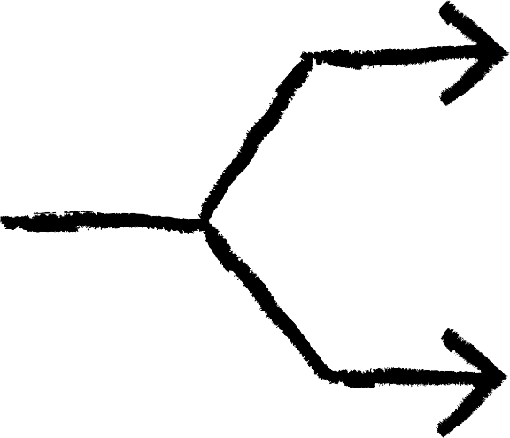
3.2. Khám phá văn bản
a. Chất trữ tình
Chất trữ tình biểu hiện qua những suy nghĩ, tình cảm của tác giả dành cho cây tre.
Giới thiệu chung về cây tre
Tre gắn bó với con người Việt Nam

Slide 20
3.2. Khám phá văn bản
a. Chất trữ tình
Giới thiệu chung về cây tre
Chất trữ tình biểu hiện qua những suy nghĩ, tình cảm của tác giả dành cho cây tre.
Tre là bạn thân của nông dân VN, bạn thân của nhân dân VN. | => Cây tre luôn gần gũi, gắn bó với đời sống người Việt Nam
Vẻ đẹp của tre: măng mọc thẳng, xanh tốt, dáng vươn mộc mạc, màu tươi nhũn nhặn. Phẩm chất: vào đâu cũng sống, ở đâu cũng xanh tốt; cứng cáp, dẻo dai, vững chắc; thanh cao, giản dị, chí khí. | Gợi vẻ đẹp bình dị, sức sống mãnh liệt và những phẩm chất đáng quý của tre. Sự giản dị, thanh cao, và khí phách, phẩm chất kiên cường của người Việt Nam.

Slide 21
3.2. Khám phá văn bản
a. Chất trữ tình
Tre gắn bó với con người Việt Nam
Chất trữ tình biểu hiện qua những suy nghĩ, tình cảm của tác giả dành cho cây tre.
Trong đời sống tình cảm | + Tre là niềm vui : tuổi thơ đánh chắt, đánh chuyền, tuổi già với chiếc điếu cày.. + Chia sẻ nỗi buồn : Từ thưở lọt lòng... nhắm mắt xuôi tay... => Tre là người nhà, gắn bó khăng khít với con người cả khi sống và khi chết.
Trong sản xuất | + dựng nhà, vỡ ruộng, khai hoang, cối xay thóc … => Tre là cánh tay giúp con người, của người lao động.

Slide 22
3.2. Khám phá văn bản
a. Chất trữ tình
Tre gắn bó với con người Việt Nam
Trong văn hóa | + Dưới bóng tre xanh, ta gìn giữ một nền văn hóa lâu đời; tre ăn ở với người đời đời kiếp kiếp + Khi dân tộc Việt Nam giành chiến thắng: điệu múa sạp có từ ngày chiến thắng Điện Biên. => Khẳng định tre luôn luôn đồng hành và xuất hiện trong mọi sinh hoạt văn hóa của con người Việt Nam.
Trong chiến đấu | Tre là đồng chí chiến đấu, ngọn tầm vông dựng thành đồng tổ quốc,...chống lại sắt thép… tre xung phong… tre giữ… tre hi sinh… => Khẳng định sức mạnh và công lao to lớn của tre trong chiến đấu.
Chất trữ tình biểu hiện qua những suy nghĩ, tình cảm của tác giả dành cho cây tre.

Slide 23

3.2. Khám phá văn bản
a. Chất trữ tình
Chất trữ tình biểu hiện qua những suy nghĩ, tình cảm của tác giả dành cho cây tre.
=> Qua hình cây tre tác giả đã nói lên những suy nghĩ, cảm xúc của mình về con người Việt Nam; ca ngợi những phẩm chất cao đẹp: anh dũng, cần cù, bền bỉ, thủy chung, sống có tình có nghĩa,...

Slide 24

3.2. Khám phá văn bản
b. Cái “tôi” của tác giả
Đó là cái tôi yêu tha thiết loài cây quê hương.
Đó là cái tôi đầy tự hào trước vẻ đẹp của cây tre.

Slide 25

3.2. Khám phá văn bản
Trực tiếp: Tác giả khẳng định vị trí của tre trong tương lai: “Các êm, các em rồi đây sẽ lớn lên... nhưng, tre, nứa sẽ còn mãi với các em, còn mãi với dân tộc Việt Nam, còn mãi với chúng ta, với hạnh phúc, hòa bình.”, "Muôn đời biết ơn chiếc gậy tầm vông đã dựng nên Thành đồng Tổ quốc!”
b. Cái “tôi” của tác giả
Tác giả thể hiện tình yêu và niềm tự hào về cây tre vừa trực tiếp vừa gián tiếp.
Gián tiếp qua việc sử dụng các hình ảnh ẩn dụ, so sánh (tre là người bạn, tre tượng trưng cho phẩm chất tốt đẹp của con người Việt Nam).

Slide 26

3.2. Khám phá văn bản
c. Ngôn từ
Tác giả sử dụng một loạt các biện pháp tu từ:
Biện pháp nhân hóa được sử dụng hầu hết toàn bài: “Tre xung phong vào xe tăng đại, bác. Tre giữ làng, giữ nước,..."
Biện pháp điệp ngữ: “Nhạc của trúc, nhạc của tre là khúc nhạc của đồng quê,...”
Câu văn giống như lời tâm tình: “Các em , các em rồi đây lớn lên, ...”
Câu văn giàu hình ảnh, giàu cảm xúc: “Dáng tre vươn mộc mạc, mầm tre tươi nhũn nhặn. Rồi tre lớn lên, cứng cáp, dẻo dai, vững chắc.”
=> Giúp cho bài tùy bút giàu hình ảnh, giàu chất thơ

Slide 27


3.2. Khám phá văn bản
d. Chia sẻ bài học về cách nghĩ và ứng xử của cá nhân
Tình yêu thiên nhiên, yêu quê hương, niềm tự hào về loài cây của quê hương.
Trân trọng những phẩm chất quý báu của con người, hướng tới giữ gìn những giá trị truyền thống tốt đẹp của dân tộc.

Slide 28

3. KHÁM PHÁ VĂN BẢN
3.2. Khám phá văn bản
Nhiệm vụ 2: HS trả lời cá nhân
“Cây tre Việt Nam! Cây tre xanh, nhũn nhặn, ngay thẳng, thủy chung, can đảm”. Theo em, những phẩm chất của tre cũng là phẩm chất của con người Việt Nam như nhà văn đã nêu, ngày nay có còn phù hợp nữa hay không? Vì sao? Em thấy có cần bổ sung thêm những phẩm chất nào cho phù hợp với thời đại hay không? Vì sao?

Slide 29

3. KHÁM PHÁ VĂN BẢN
Nhiệm vụ 2: HS trả lời cá nhân
3.2. Khám phá văn bản
Giả sử em được tham gia Trại hè thiếu nhi Quốc tế, được yêu cầu giới thiệu về một đồ dùng bằng tre thì em sẽ giới thiệu món đồ dùng nào? Vì sao?

Slide 30

4. LUYỆN TẬP
HS hoàn thành Phiếu học tập số 3 trong vòng 15 phút
Chia sẻ ý kiến với cả lớp
Kết nối đọc - viết: Tại sao có thể nói cây tre là tượng trưng cao quý cho dân tộc Việt Nam? Viết đoạn văn khoảng 5-7 câu trả lời câu hỏi trên.

Slide 31
4. LUYỆN TẬP
Mở đoạn (1 câu) | Cây tre chính là hình ảnh cao đẹp của con người Việt Nam, dân tộc Việt Nam trong thời kì lịch sử.
Thân đoạn (3-5 câu) | Sự liên tưởng độc đáo ấy đến từ sự tương đồng của hình dạng cây tre với những từ ngữ miêu tả phẩm chất con người: Mộc mạc, nhũn nhặn, thanh cao, thủy chung, vững vàng và can đảm…
Kết đoạn (1 câu) | Khẳng định vẻ đẹp và giá trị của cây tre trong lòng người Việt Nam. Liên hệ bản thân.

Slide 32
5. VẬN DỤNG
Đọc mở rộng văn bản cùng thể loại: Người ngồi đợi trước hiên nhà
Khám phá văn bản Người ngồi đợi trước hiên nhà theo phiếu gợi dẫn
Buổi sau báo cáo sản phẩm

Slide 33
Xin chào và hẹn
gặp lại các em!

